Slide 1
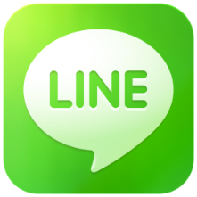
常見LINE
詐騙手法
與應對建議
資通科
103.05

Slide 2
內 容
一、前言
二、詐騙手法說明
三、詐騙案例與應對建議
四、修改LINE 個人資料的設定
五、結語

Slide 3

前 言
LINE 是什麼呢？LINE 是個APP 應用程式，讓您透過網路，隨時隨地都能簡單迅速地傳送免費訊息及可愛的貼圖給好友。除了提供您一對一聊天之外，還有方便的群組聊天功能。
LINE 雖然讓使用者享受到網路溝通的便利，也省下通話費用 (我們的痛！但無奈！)，但這樣的「便利」卻也演變成歹徒用來詐騙的新工具。接下來將為大家介紹使用 LINE 的注意事項，還有透過 LINE 常見的詐騙手法。
最後提供大家安全使用LINE 的小撇步，提醒大家在使用時，不要因為一時的方便，而造成自己金錢、個資遭盜或電腦的損害！

Slide 4
詐騙手法(一)-假宅急便
實際案例 1
被騙客戶平時有做電子商務交易，須經由快遞收郵件，接獲仿黑貓宅急便簡訊通知，告知有郵件接收。於是客戶進一步連結查詢，並依指示簡訊安裝一軟體後，進入一類似黑貓宅便網頁，因無法進一步查詢，用戶即退出。用戶以為沒事，結果卻發生被盜用購買小額付款
實際案例 2
客戶有使用PChome購物，接獲類似黑貓宅急便訊息，以為有物件要收，於是依簡訊網址做超連結，結果點進去一片空白，客戶以為沒事退出，結果卻發現小額付款被盜，二星期後客戶太太與父親也接獲相同詐騙簡訊。

Slide 5
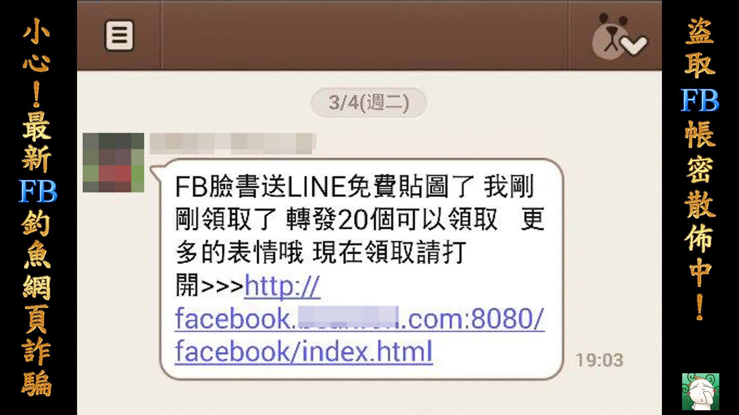
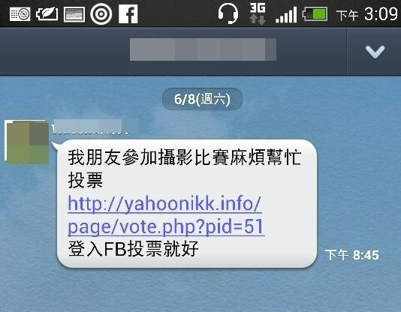
詐騙手法(二)-不明來源的超連結
客戶收到簡訊，依簡訊網址超連結後，手機卻當掉，手機重開機再重新超連結後又當機，客戶以為沒事不理會卻發生小額付款被盜用。
以上2則LINE的超連結為竊取個人帳密或植入不法程式的詐騙手法

Slide 6
詐騙手法(三)-小額付費的簡訊
假冒通知『取消網路電費支付的詐騙手法』，刑事局預防科指出是被害人收到類似「您正在申請網上支付103年3月電費共計480元，若非本人操作，請查看電子憑證進行取消」簡訊，被害人好奇連結簡訊網址查證，就會出現名為「憑證」的安裝超連結。只要被害人順手點選安裝，就落入騙局，螢幕會出現同意或取消交易選項，即使點選「取消」，木馬程式已植入手機，1小時後便收到小額付費通知，驚覺被騙。警方說一旦木馬已植入手機，同意或取消選項，只是掩人耳目，不管怎麼選，都會被詐財。

Slide 7
詐騙手法(四)-幫忙收簡訊認證碼
實際案例 1
假冒受害人親友名義以LINE發簡訊給受害人，告知受害人親友的手機壞掉，請受害人幫忙代收簡訊，幫忙回覆確認。受害人誤以為是親友所發，於是依簡訊指示去做相關密碼確認，結果即發生被盜用購買小額付款情事。受害人直到其親友通知LINE 帳號被盜，到本公司查詢才知被盜用購買小額付款。
實際案例 2
收到假冒親友名義發LINE給受害人，要求受害人回覆手機號碼及身分證字號。受害人信以為真，照辦後即發生被盜用購買小額付款。

Slide 8
詐騙案例與應對建議總結
詐騙案例 | 受害情形 | 應對方法
接獲仿黑貓宅急便簡訊 | 被盜用購買小額付款 | 不點選不明的超連結
依接收簡訊網址超連結 | 手機當掉，被盜用購買小額付款 | 不點選不明的超連結
接獲取消網路電費支付簡訊 | 被盜用購買小額付款 | 來路不明簡訊勿理會，隨即刪除
假冒親友幫忙代收簡訊，做相關密碼確認 | 被盜用訂購小額付款 | 直接打電話詢問親友確認
假冒親友名義要受害人回覆身分證字號等個資 | 被盜用購買小額付款 | 不透漏任何個人資料
建議安全措施：
修改LINE個人資料的設定，保護個人帳號暴露，降低被詐騙機率
1.好友:【自動加入好友】、【允許被加入好友】都不要打勾。
2.隱私設定: 【公開ID】不要打勾。

Slide 9
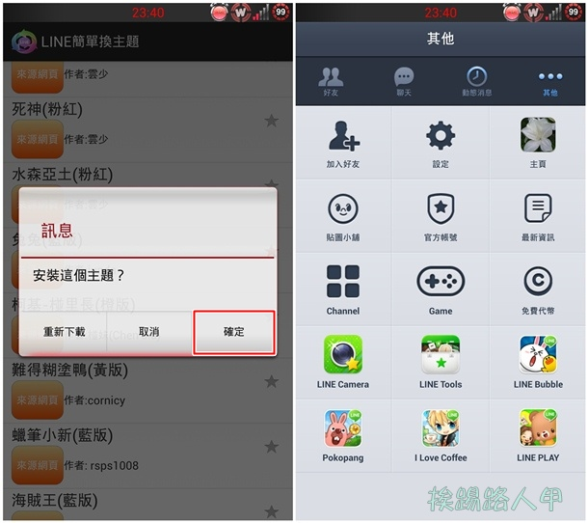
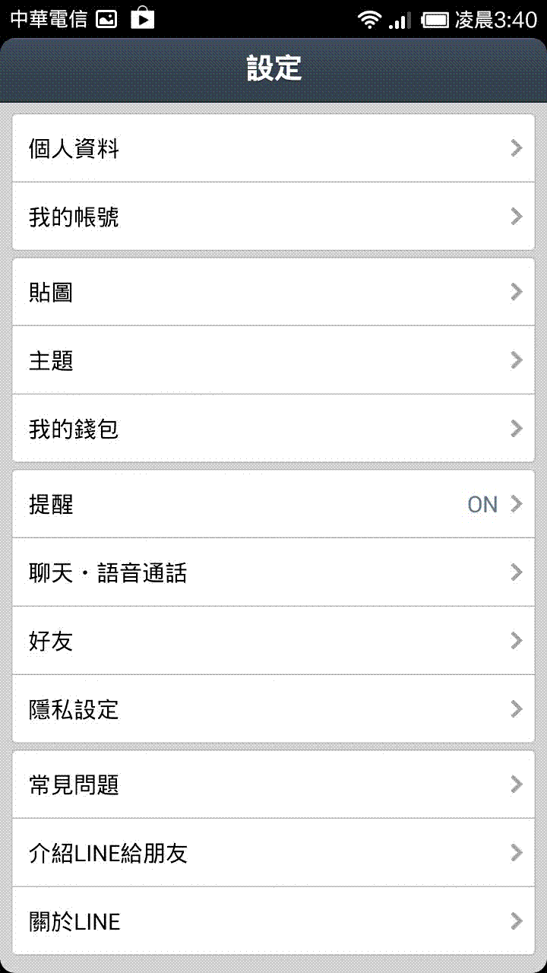
修改LINE個人資料的設定1/3

Slide 10
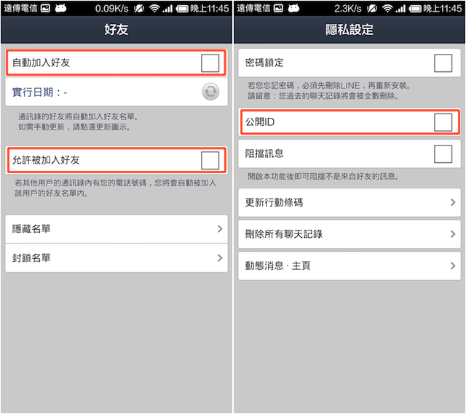
修改LINE個人資料的設定2/3
【自動加入好友】、【允許被加入好友】
都不要打勾!!

Slide 11
修改LINE個人資料的設定3/3
【公開ID】不要打勾!!

Slide 12
近日 媒體報導(1/2)
防詐! 別給個資 別點網址 別代購
2014/5/11 自由電子報 邱俊福
刑事局統計，從年初迄今，歹徒透過LINE通訊軟體行騙約700多件，犯罪手法有3大類型：
1.假冒好友要求代購遊戲點數，2.借錢，3.要求協助簡訊認證
等，若遇這些狀況就須查證，以免上當。
代購遊戲點數伎倆，是歹徒竊取LINE帳號、密碼後，假冒被害人的帳號登錄，化身好友，針對被害人LINE裡的親友發訊，請託赴超商購買遊戲點數，要求將遊戲點數的卡號、密碼拍照傳出，讓歹徒取得卡號、密碼，詐騙得手。
借錢手法同樣化身好友，發訊給被害人LINE裡面的親友，小額借款500、1000元，另也有以手機沒電，要求親友收到簡訊能協助認證，詐取電信小額付費。
至於有民眾接到朋友傳來的LINE訊息或簡訊，內容說自己剛辦了1支0809開頭的新門號，要求用手機幫他打打看會不會通，其實這支號碼是某拍賣網站的申請帳號認證電話，只要一撥通就等於確認申請帳號，接著門號就被假賣家拿去行騙。

Slide 13
近日 媒體報導(2/2)
新詐騙簡訊瘋傳！電信公司簡訊認證疑遭破解
2014/4/22 ETtoday 洪聖壹
隨著科技發展日新月異，消費模式跟著進化，而所謂線上支付、行動支付的新型態消費模式，卻已經成為駭客溫床。中華電信受訪時建議民眾不要點選不明的簡訊連結，呼籲啟用「雙向簡訊認證」確保消費安全；此外，趨勢科技呼籲應該安裝行動安全防護軟體進行安全掃描，而且不要下載來歷不明的應用程式。
最近讀者們可能會發現以下的簡訊內容：
(1) 您的快遞通知單，收件簽收電子憑證http://goo.gl/1****0
(2) 您的黑貓宅急便快遞通知單，收件簽收電子憑證http://goo.gl/K****N
(3) OOO先生，您正在申請網上支付2014年2月水費共計 666.00元，如非本人操作，請查看電子憑證進行取消：http://goo.gl/A****b
(4) OOO先生，您正在申請網上支付103年3月電費共計 888.00 元，若非本人操作，請查看電子憑證進行取消http://goo.gl/U****a
(5) OOO先生，您正在申請網上支付103年4月電費共計 9999.00 元，若非本人操作，請查看電子憑證進行取消http://goo.gl/W****f
對此，刑事警察局警告，這些都是手機簡訊詐騙手法，詐騙集團用以上形式為由，誘騙不知情民眾點入網址連結，進而自動下載安裝惡意程式，在未經使用者同意下盜用個資，進行小額付費扣款。
對此，趨勢科技資深技術顧問簡勝財受訪時回應，目前常見的詐騙途徑及傳散方式有下列四種狀況：
(1) 社交工程詐騙：透過 email 附檔散播惡意程式
(2) 惡意釣魚網址：透過簡訊、社交軟體（如Line等）散布
(3) App 騙取個資：透過 App 取得用戶個資
(4) 透過非官方 App store 下載的 App，或是破解程式

Slide 14
結 語
LINE 雖然讓我們享受到網路溝通的便利，但這樣的「便利」卻也演變成歹徒用來詐騙的新工具。透過投影片的介紹，相信大家對LINE常見的詐騙手法都有一定的認識。
在 LINE 的使用上，不透漏任何個人資料、不點選不明超連結、不使用相同的帳號密碼、(透過LINE以外管道查證)問清楚親友傳送過來的要求等，按照建議步驟修改好友及隱私設定，正確使用 LINE 的功能，一定可以大大減少被詐騙的機會。

Slide 15
敬請指教
Notes:
報告完畢 敬請指教

